Slide 1

Декларационная кампания 2019 года
(за отчетный период 2018 года)

Slide 2
О методических рекомендациях по вопросам представления сведений о доходах, расходах, об имуществе и обязательствах имущественного характера и заполнения соответствующей формы справки в 2019 году (за отчетный 2018 год): основные новеллы, типичные ошибки при заполнении справок

Slide 3
при заполнении сведений необходимо пользоваться сервисом «Личный кабинет налогоплательщика» открытом в налоговых инспекциях ФНС России, в котором указан Ваш доход, движимое и недвижимое имущество. Также при помощи данного сервиса можно сделать запрос в разделе «Жизненные ситуации»/ «Прочие ситуации»/ «Нет подходящей жизненной ситуации» для получения сведений о своих банковских счетах
(письмо Министерства труда и социальной защиты РФ от 10.01.2019 № 10-9/10/В-36 ).

Slide 4
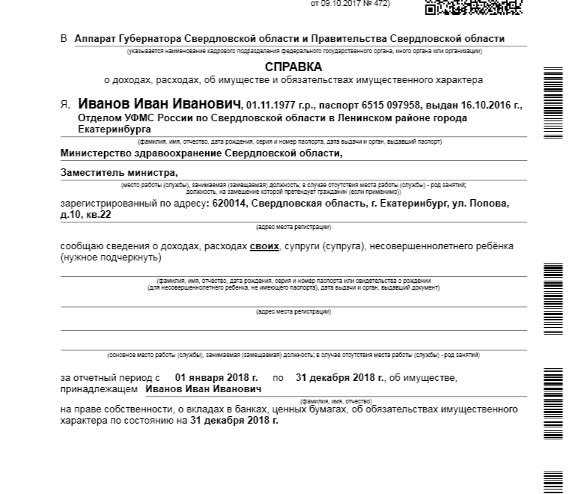
Титульный лист

Slide 5
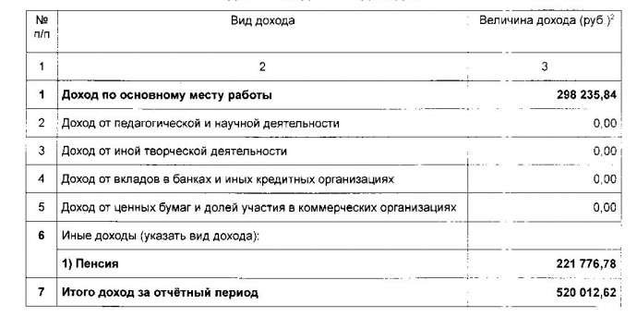
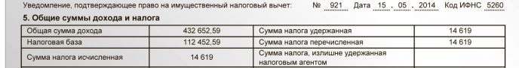
Раздел 1 «Сведения о доходах»
432 652,59
Справка о доходах 2-НДФЛ

Slide 6
В новеллах добавлены случаи, когда те или иные денежные средства признаются либо не признаются доходом в целях исполнения антикоррупционного законодательства
- подпункт 35 пункта 58 признаются доходом – денежные средства, полученные в связи с прощением долга служащему (работнику), его супруге (супругу) или несовершеннолетним детям;
- подпункт 22 пункта 60 не признаются доходом – денежные средства, поступившие на специальный избирательный счет в соответствии с Федеральным законом от 12 июня 2002 г. № 67-ФЗ «Об основных гарантиях избирательных прав и права на участие в референдуме граждан Российской Федерации» и др.).

Slide 7
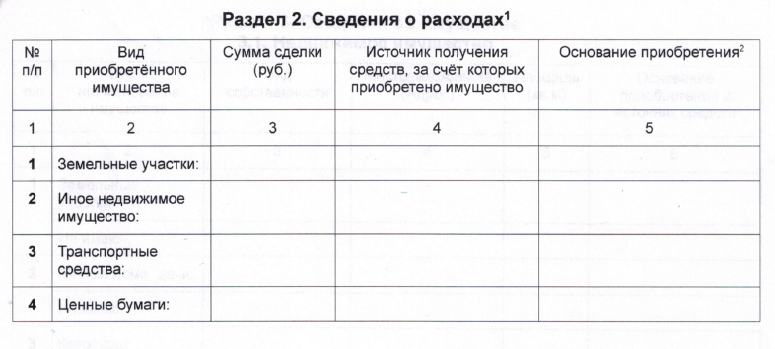
Раздел 2 «Сведения о расходах»
При представлении сведений о сделках, совершенных в 2018 году, суммируются доходы служащего и его супруги (супруга), полученные в 2015, 2016 и 2017 годах.
Важно! Доходы супруга учитываются только если они состояли в браке на момент осуществления расходов

Slide 8
В апелляционном определении от 20.04.2018
№33-5720/2018 судебная коллегия Свердловского областного суда пришла к выводу, что из общей стоимости приобретенного госслужащим имущества на сумму 18 565 483 руб., им не подтверждены источники получения средств
на 12 500 483 руб., следовательно, эта сумма подлежит взысканию в бюджет.

Slide 9
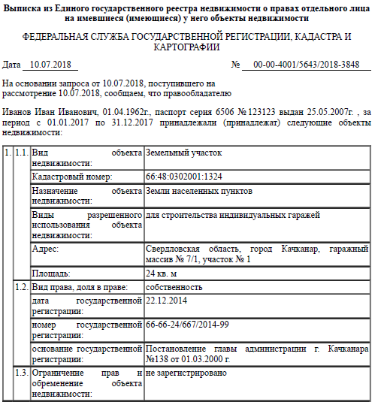
Раздел 3 «Сведения об имуществе»

Slide 10
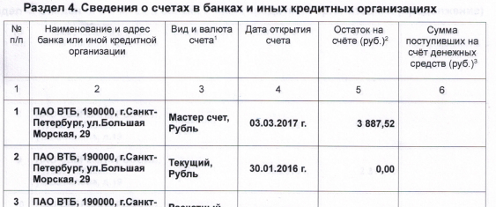
Раздел 4 «Сведения о счетах в банках и иных кредитных организациях»
Уточнить в каждом банковском учреждении, в которое обращались, об открытых счетах и остатке
на 31 декабря

Slide 11
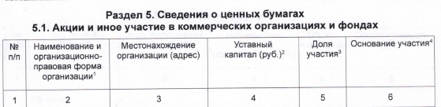
Раздел 5 «Сведения о ценных бумагах»
Иванов Иван Иванович учредитель
300 000 р. Выплачен доход
50% Общий размер УК 100 000 р.
10%
Общий размер УК 10 000 р.
50 000 р. Выплачен доход
Доход не выплачивался
50% Общий размер УК 1 000 000 р.
ООО «Урал-Лес»
ООО «Метал-Инвест»
АО «Аква»

Slide 12
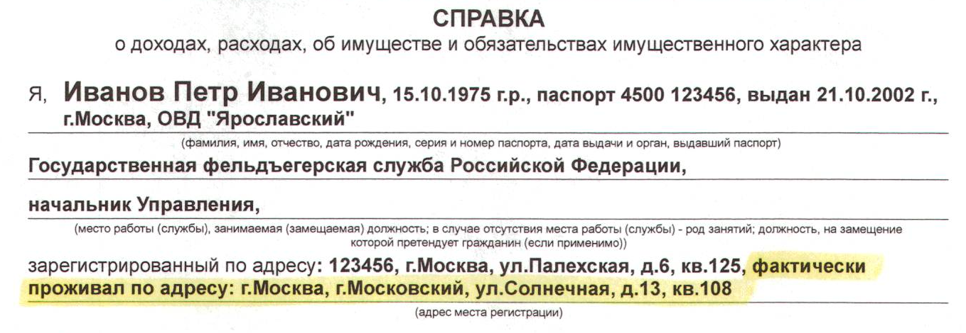
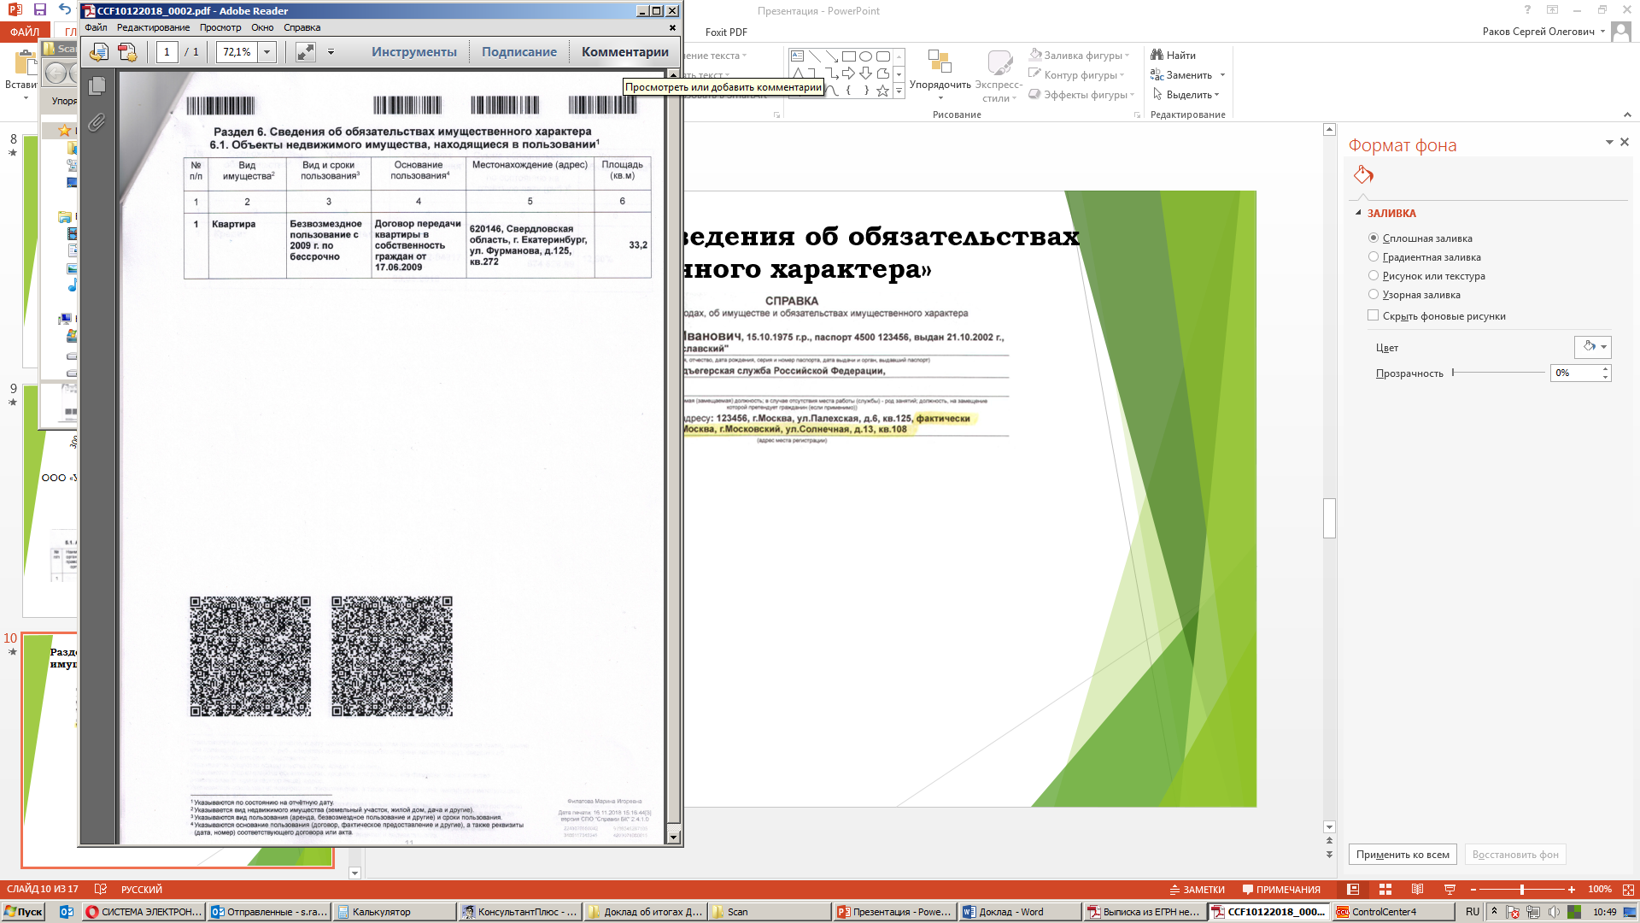
Раздел 6 «Сведения об обязательствах имущественного характера» Подраздел 6.1.
Если нет в собственности, а фактически проживаешь

Slide 13
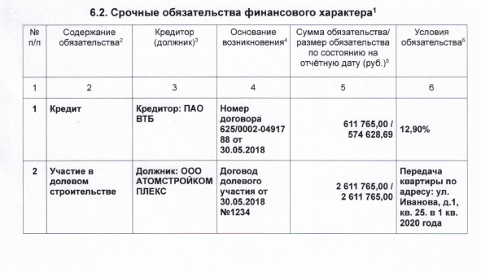
Раздел 6.2 «Срочные обязательства финансового характера»
Как в Справке верно отразить квартиру, купленную по договору долевого участия?

Slide 14
В пункте 6 подраздела 6.2 «Срочные обязательства финансового характера» необходимо отражать информацию (новеллы)
об обязательствах по договорам страхования жизни на случай смерти, дожития до определенного возраста или срока либо наступления иного события;
об обязательствах по договорам пенсионного страхования;
об обязательствах по договорам страхования жизни с условием периодических страховых выплат (ренты, аннуитетов) и (или) с участием страхователя в инвестиционном доходе страховщика;
о заключенных договорах о брокерском обслуживании;
о заключенных договорах на ведение индивидуальных инвестиционных счетов.
в подразделе 6.2 справки подлежат отражению сведения о денежных обязательствах клиента и профессионального участника рынка ценных бумаг, возникших в рамках соответствующего договора, которые равны или превышают 500 000 руб.

Slide 15
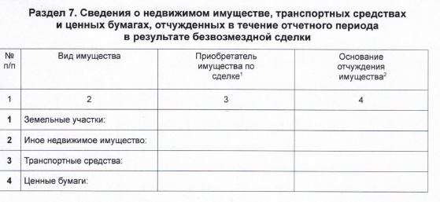
Раздел 7 «Сведения о недвижимом имуществе, транспортных средствах и ценных бумагах, отчуждаемых в течение отчетного периода в результате безвозмездной сделки»
Важно! В случае заполнения раздела 7 проверить раздел 3 – прошлый год, раздел 2 – необходимость заполнения

Slide 16
Важно!
Рекомендуем служащим перед сдачей справки сопоставлять справки предыдущего года с представляемой в этом периоде на себя и членов своей семьи.
Если имеются разночтения, например
- поменялась площадь одного и того же имущества;
- дата открытия счета, который ранее был указан
то к справке рекомендуется приложить пояснения по данным расхождениям.

